Slide 1



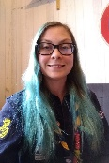
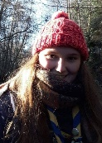
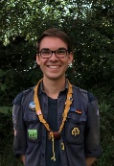
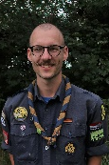
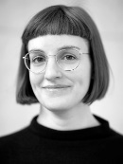
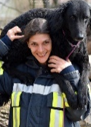
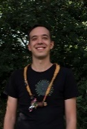
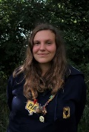
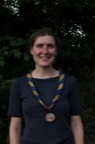
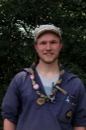
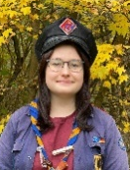
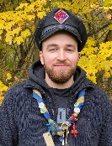
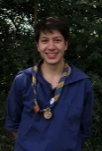

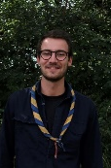
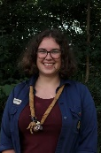
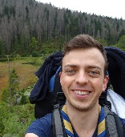






Landesverband Hessen e.V.
Landesvorstand
vorstand@hessen.pfadfinden.de
Hausverein Fritz-Emmel
Vorstand
Dr. Andreas Bender (Ben)
Dr. Gerd Jungblut
Dominik von Hase-Koehler
Christian Rolf (Rolfi)
Michael Schimmelpfennig (Schimmi)
Landesvorsitzende
Hans & Marina
hans.stephani@pfadfinden.de
marina.pyko@pfadfinden.de
Stellv. Landesvorsitzende
Lisanne, Ralph & Tim
lisanne.bachmann@pfadfinden.de
ralph.schwaegerl@pfadfinden.de
tim.elsner@pfadfinden.de
Landesschatzmeister*in
Demian
demian.botros@pfadfinden.de
Landesbüro
Landesleitung
Landesbüro
landesleitung@hessen.pfadfinden.de
Bildungsreferentin
Vanessa
vanessa.gelardo@pfadfinden.de
Sachbearbeiterin
Annie
Stephanie-Anne Otto
stephanie-anne.otto@pfadfinden.de
LB Wölflinge
Martin & Pia
martin.immel@pfadfinden.de
pia.schirrmeister@pfadfinden.de
LB Pfadfinden
Johanna & Johann
johanna.hubweber@
pfadfinden.de
johann.hobein@pfadfinden.de
LB Ranger/Rover
Cora & Flo
cora.knochenhauer@
pfadfinden.de
florian.semmelroth@
pfadfinden.de
LB Stämme & Wachstum
Djavid & Lou
djavid.liedtke@pfadfinden.de
louisa.nachtmann
@pfadfinden.de
LB Ausbildung
Elias & Hanna
elias.rieger@pfadfinden.de
hanna.luck@pfadfinden.de
LB Material
David
david.eichelsheimer@
pfadfinden.de
Fritz-Emmel-Haus
JAB
AK Wölflinge
Annika
Cara
Hanna
Hilke
Hörby
Lakki
Nemo
Otti
Phichen
Tim
jab@hessen.pfadfinden.de
DoTTeR
AK Pfadfinden
cmirre
Hans
Holger
Henning
Jan
Lea
Lena
Lou
Lucas
Sasi
Tanja
dotter@hessen.pfadfinden.de
AK Ranger/Rover
Julius
Demian
rr-stufe@
hessen.pfadfinden.de
AK intakt
Kontaktpersonen
Annika
David
Fussel
Helena
Johanna
Milu
Sasi
Sebi
Sophie
Svenja
intakt@hessen.pfadfinden.de
Arbeitskreise
und Teams
Ebbo - Thomas Eberhard (Heimleitung)
Manuela Hagemann
Birgit Hillepold
Corinna Hilz
Duschy May
Helena Mehler
www.fritz-emmel-haus.de
Landeszeltplatz Buchholz
Homberg (Ohm)
Ansprechpartner: Thomas Eberhard
Platzwart: Dieter Bachmann
www.pfadfinderzeltplatz-buchholz.de
Stand: November 2021

